Slide 1
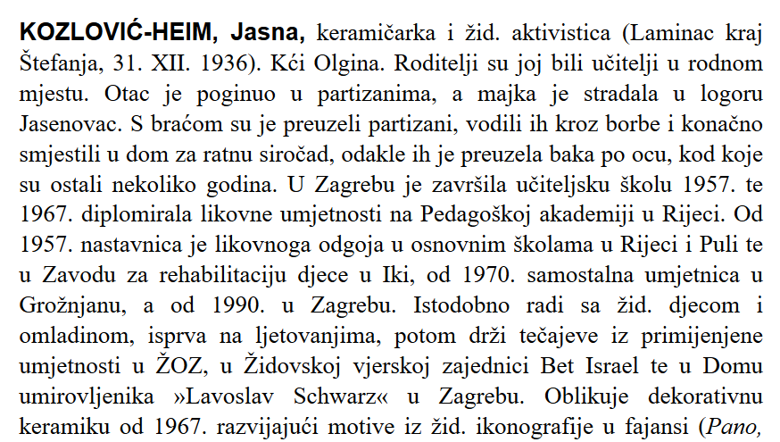

Slide 2
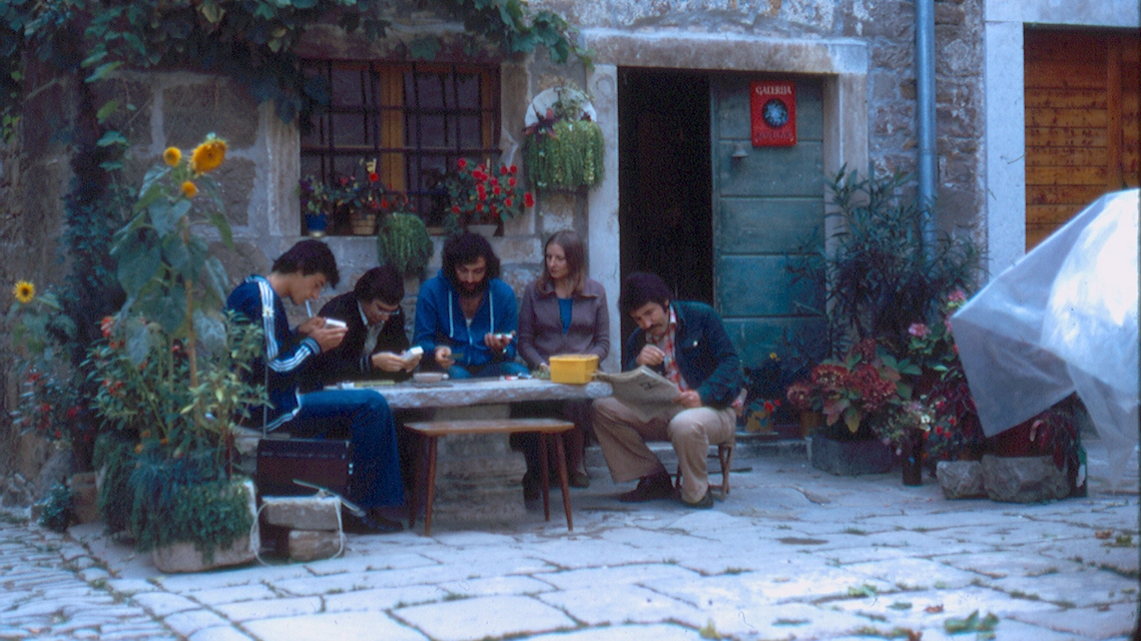

Slide 3
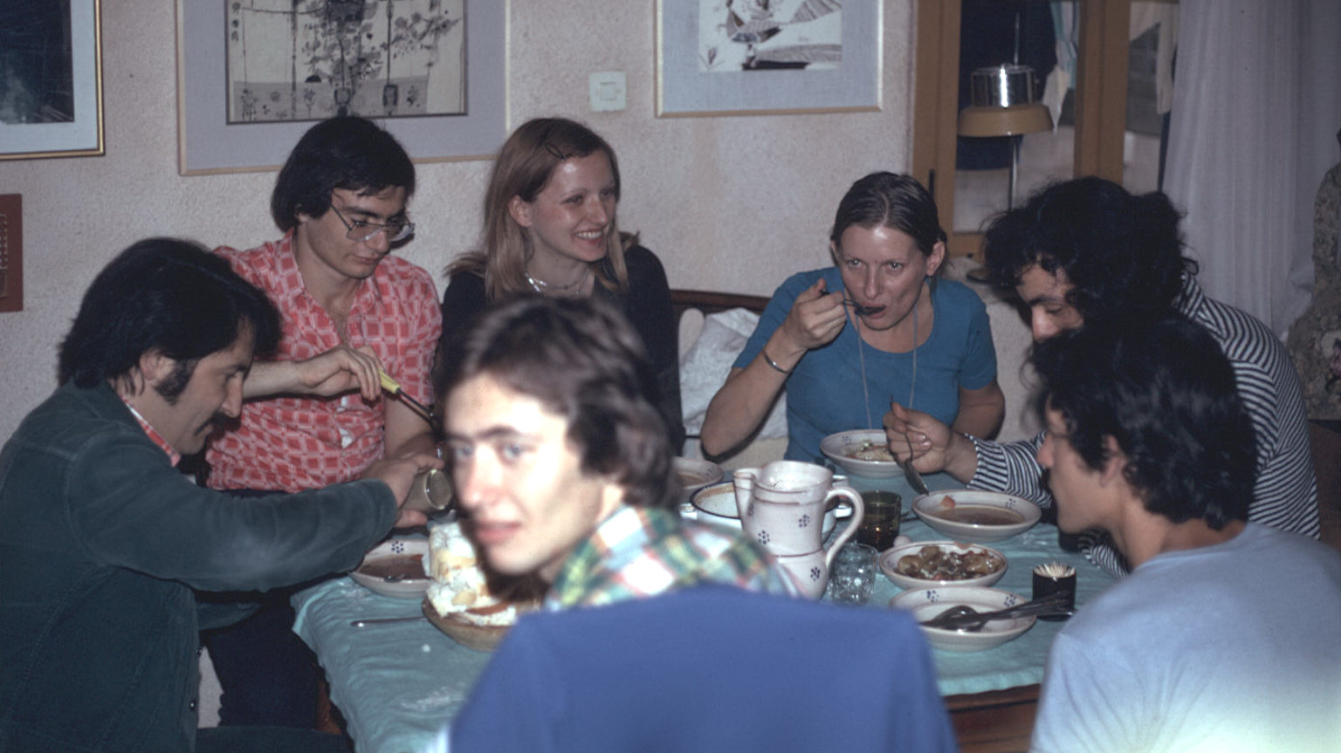

Slide 4
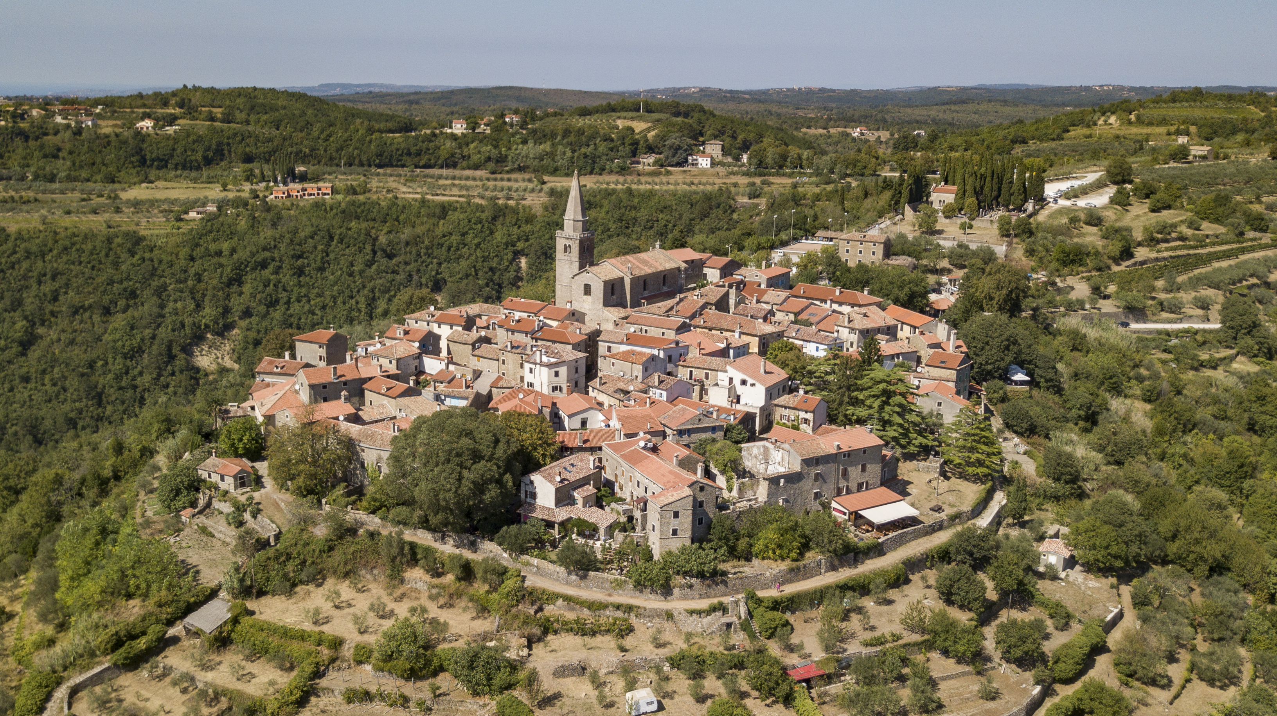

Slide 5
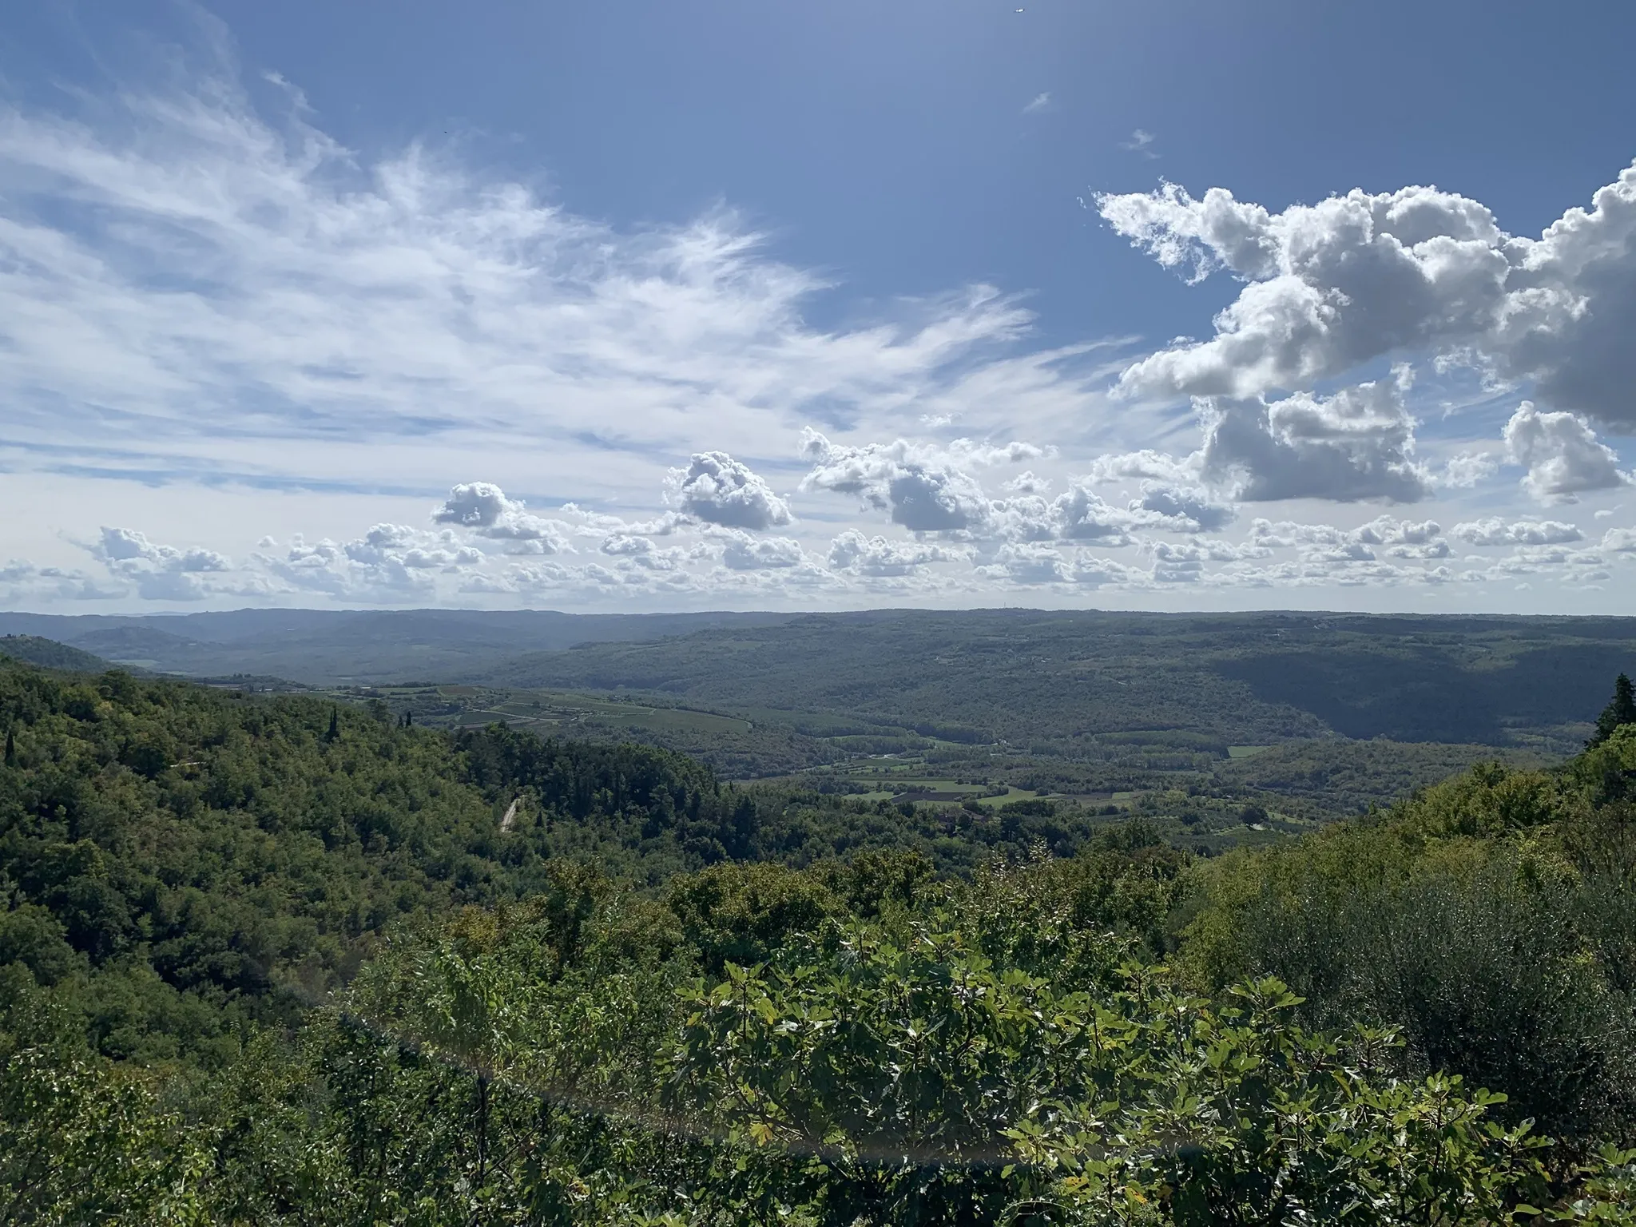

Slide 6
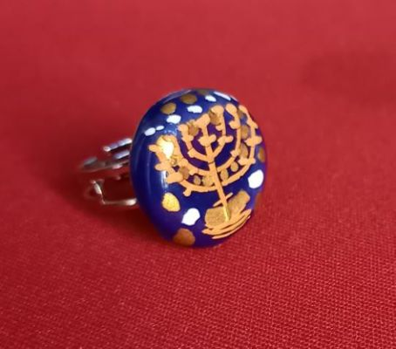
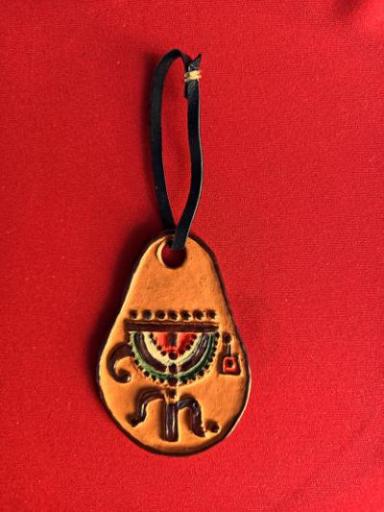
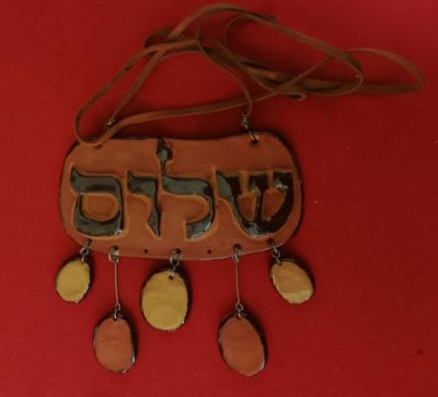

Slide 7
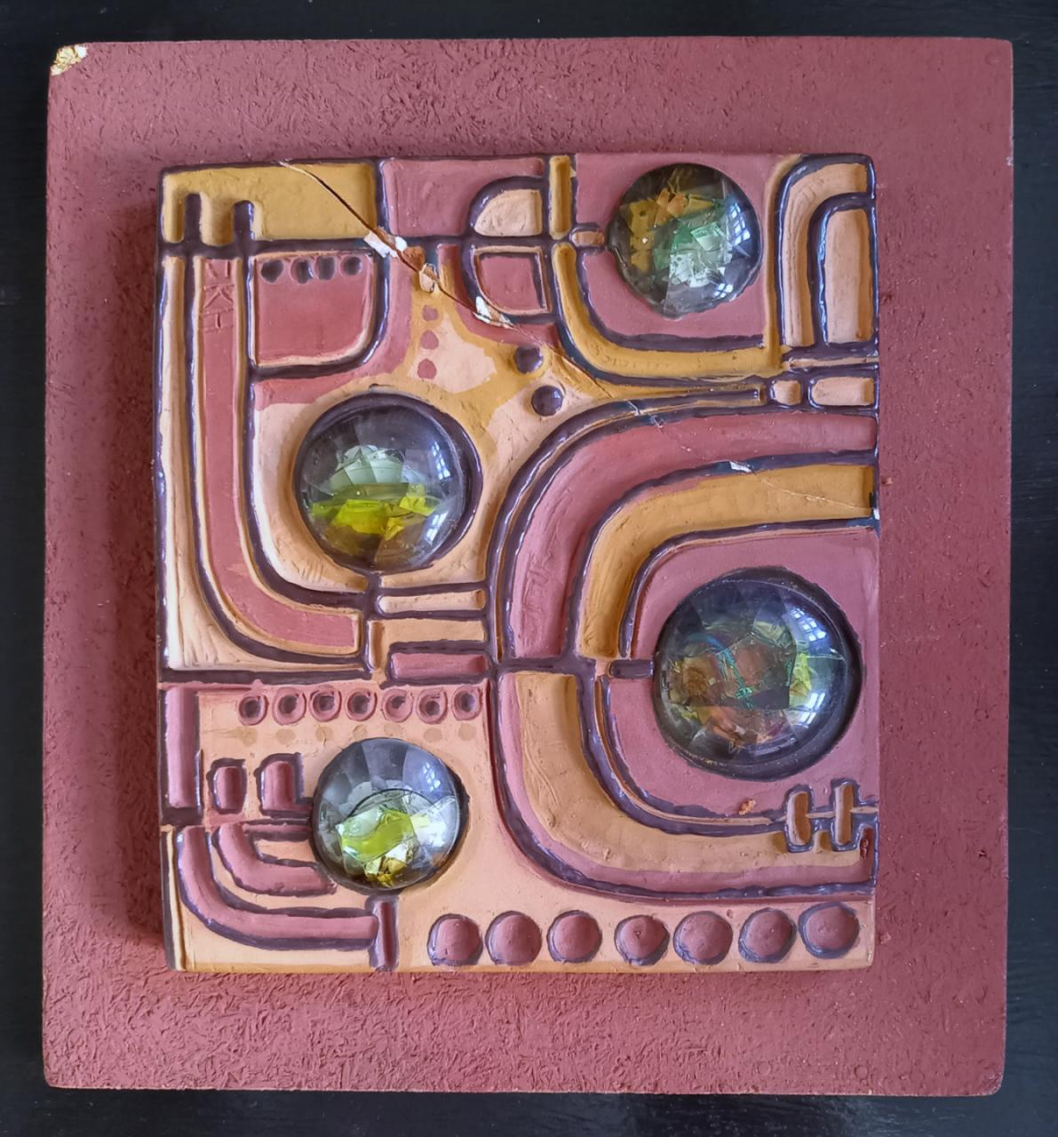
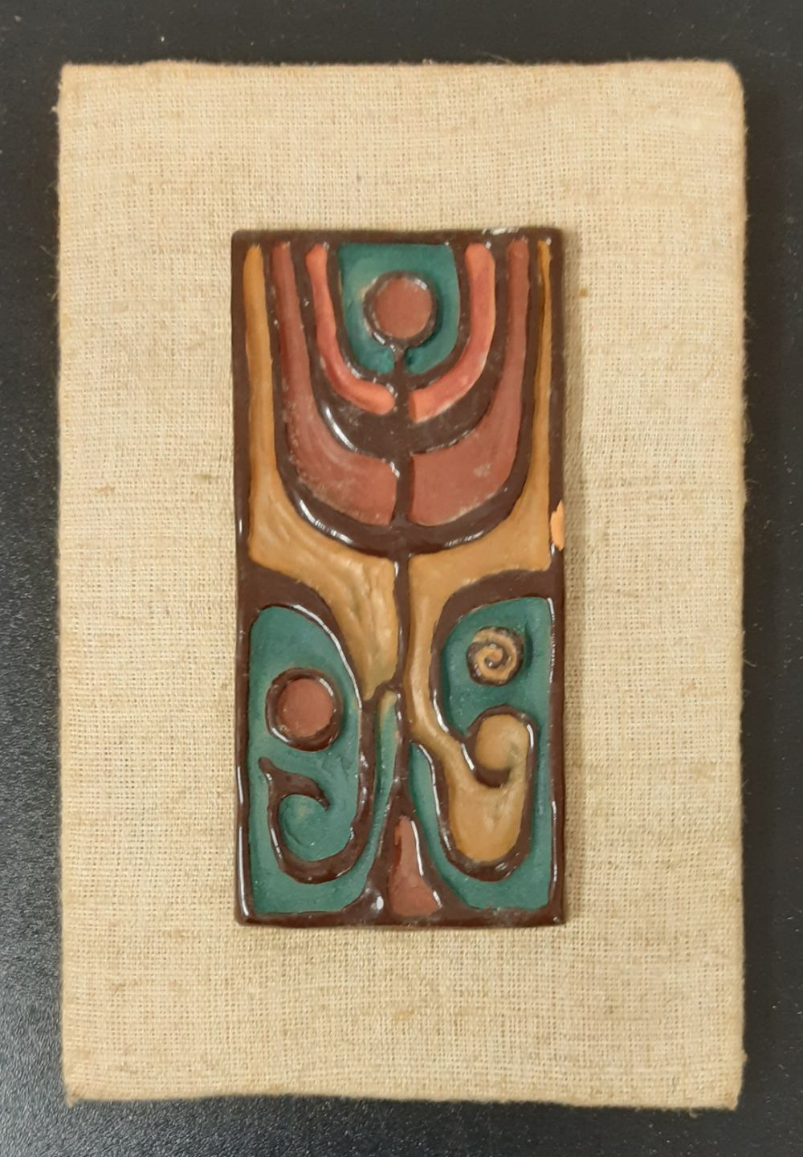

Slide 8
Z” L

Slide 9
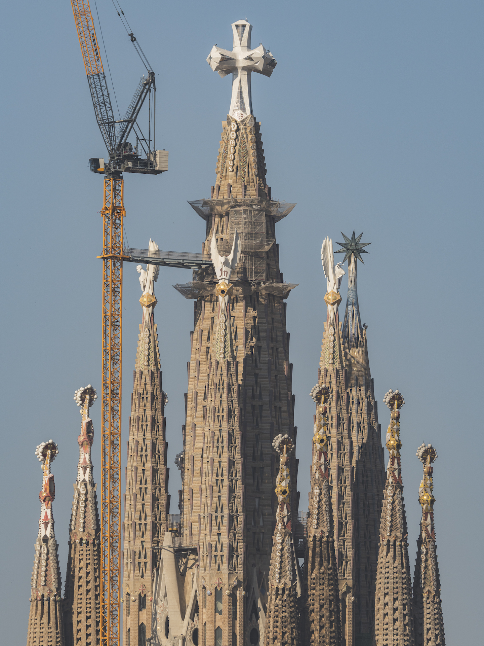
BARCELONA
172 m
INTERESANTNI DETALJI
A imaju veze sa Jevrejima

Slide 10
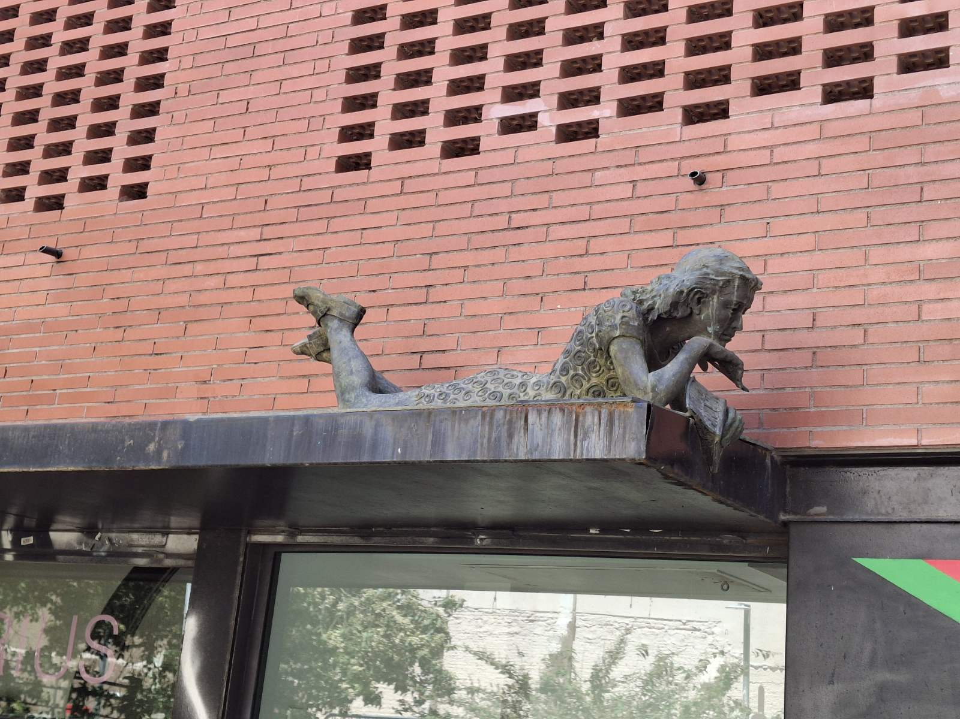

Slide 11
Secanje na Anu Frank ! deo grada - Gracia
Devojcica cita knjigu Ana Frank
Tabla sa recima autora spomenika
Metalni obelisk sa recima same Ane

Slide 12
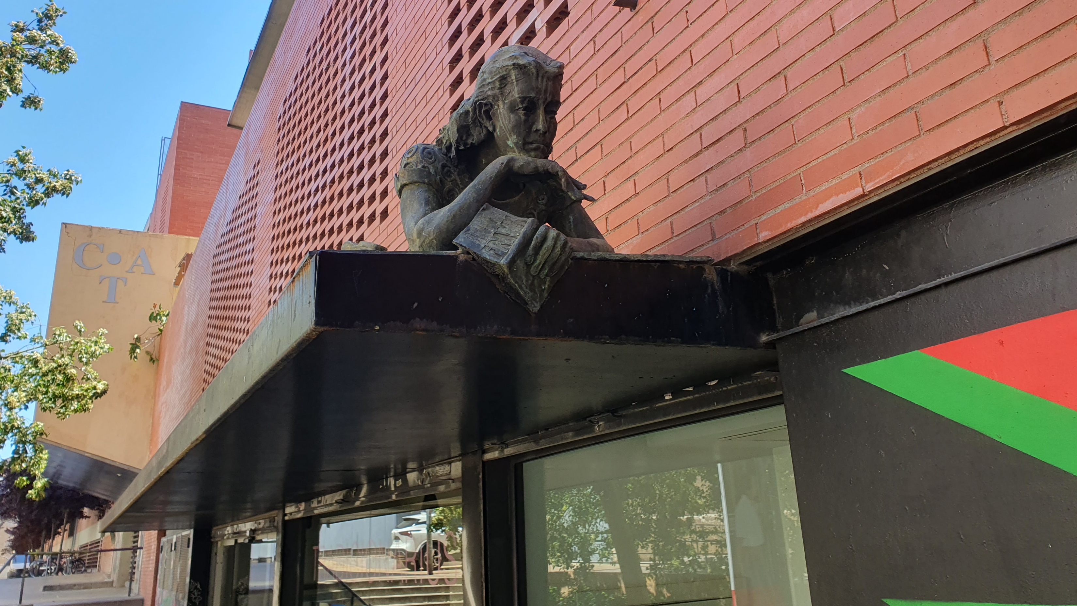

Slide 13
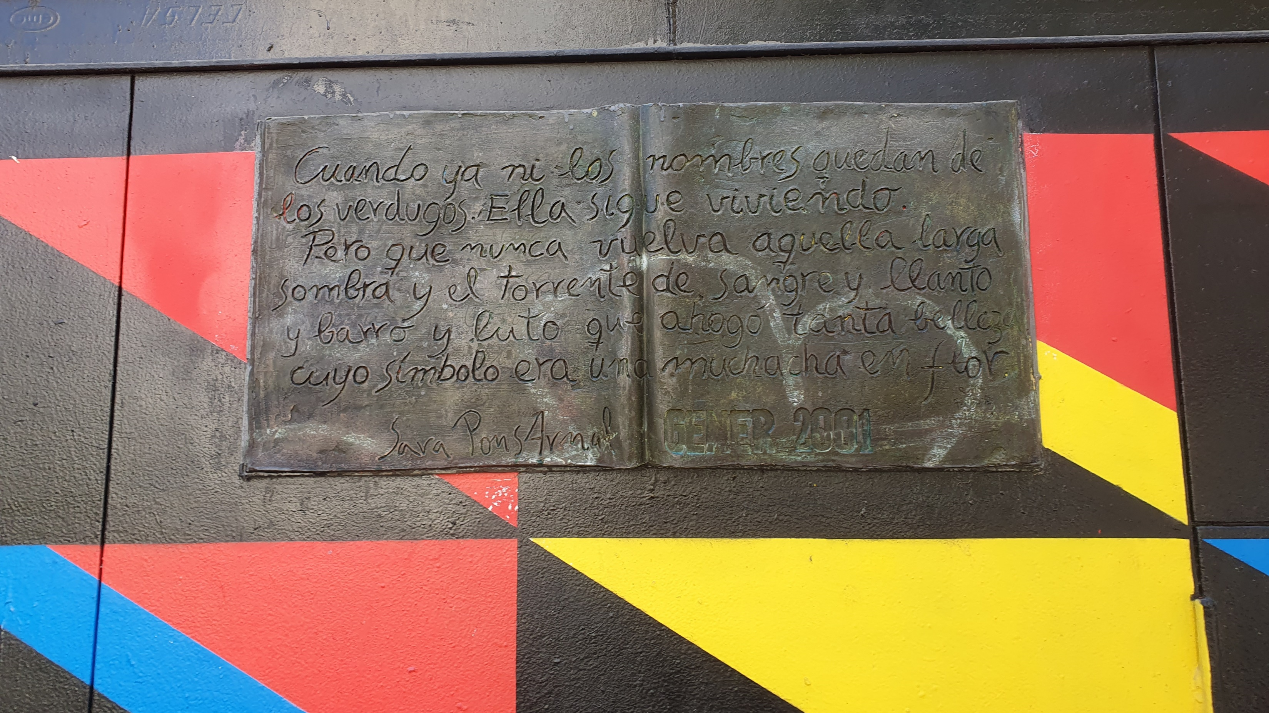

Slide 14
Na brončanim pločicama uz skulpturu
postavljenim januara 2001. uz bronzani kip koji je izradila Sara Pons Arnal:
Na dvije brončane stranice smještene na fasadi zgrade, kao dio istog ansambla s kipom, stoji tekst koji je napisala sama autorica skulpture Sara Pons, kao razmišljanje i počast:
"Kad više ni imena krvnika ne ostanu — ona nastavlja živjeti. Ali neka se nikad ne vrati ona duga sjena i rijeka krvi i suza i blata i žalosti koja je ugušila toliku ljepotu, čiji simbol bijaše djevojka u cvatu."

Slide 15
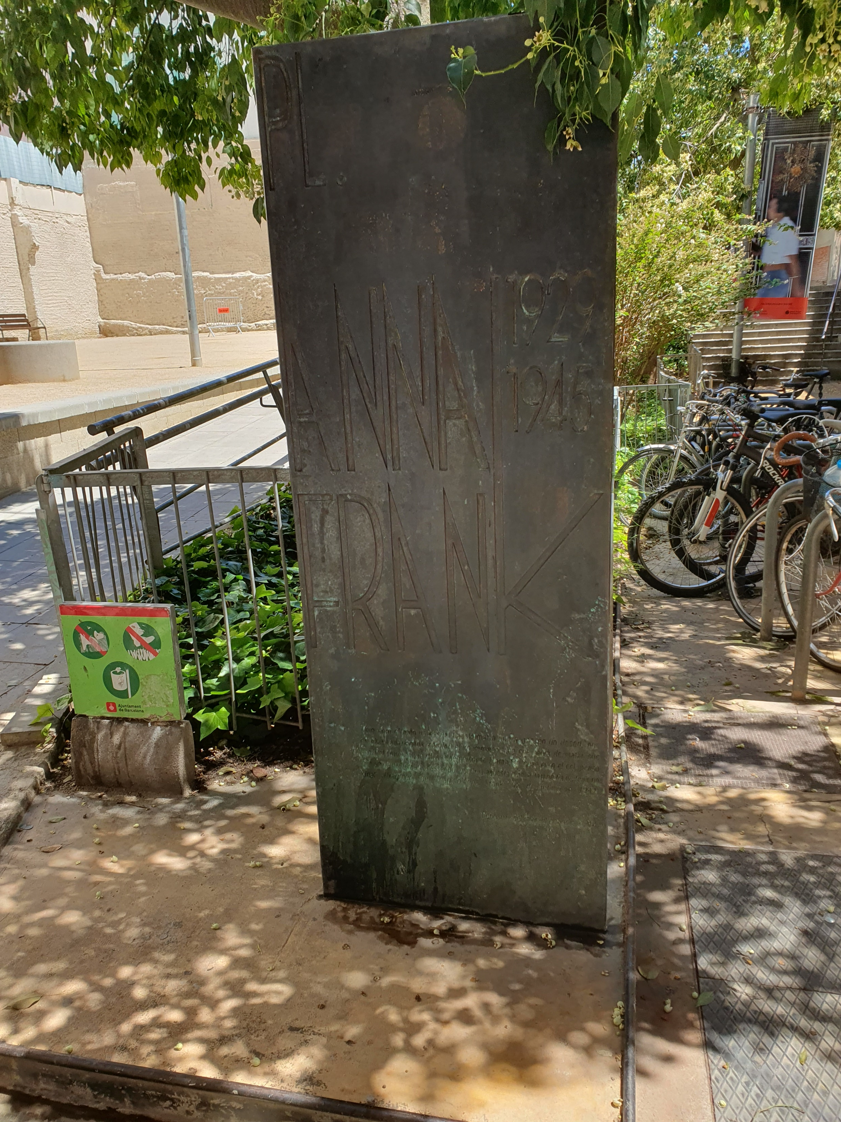
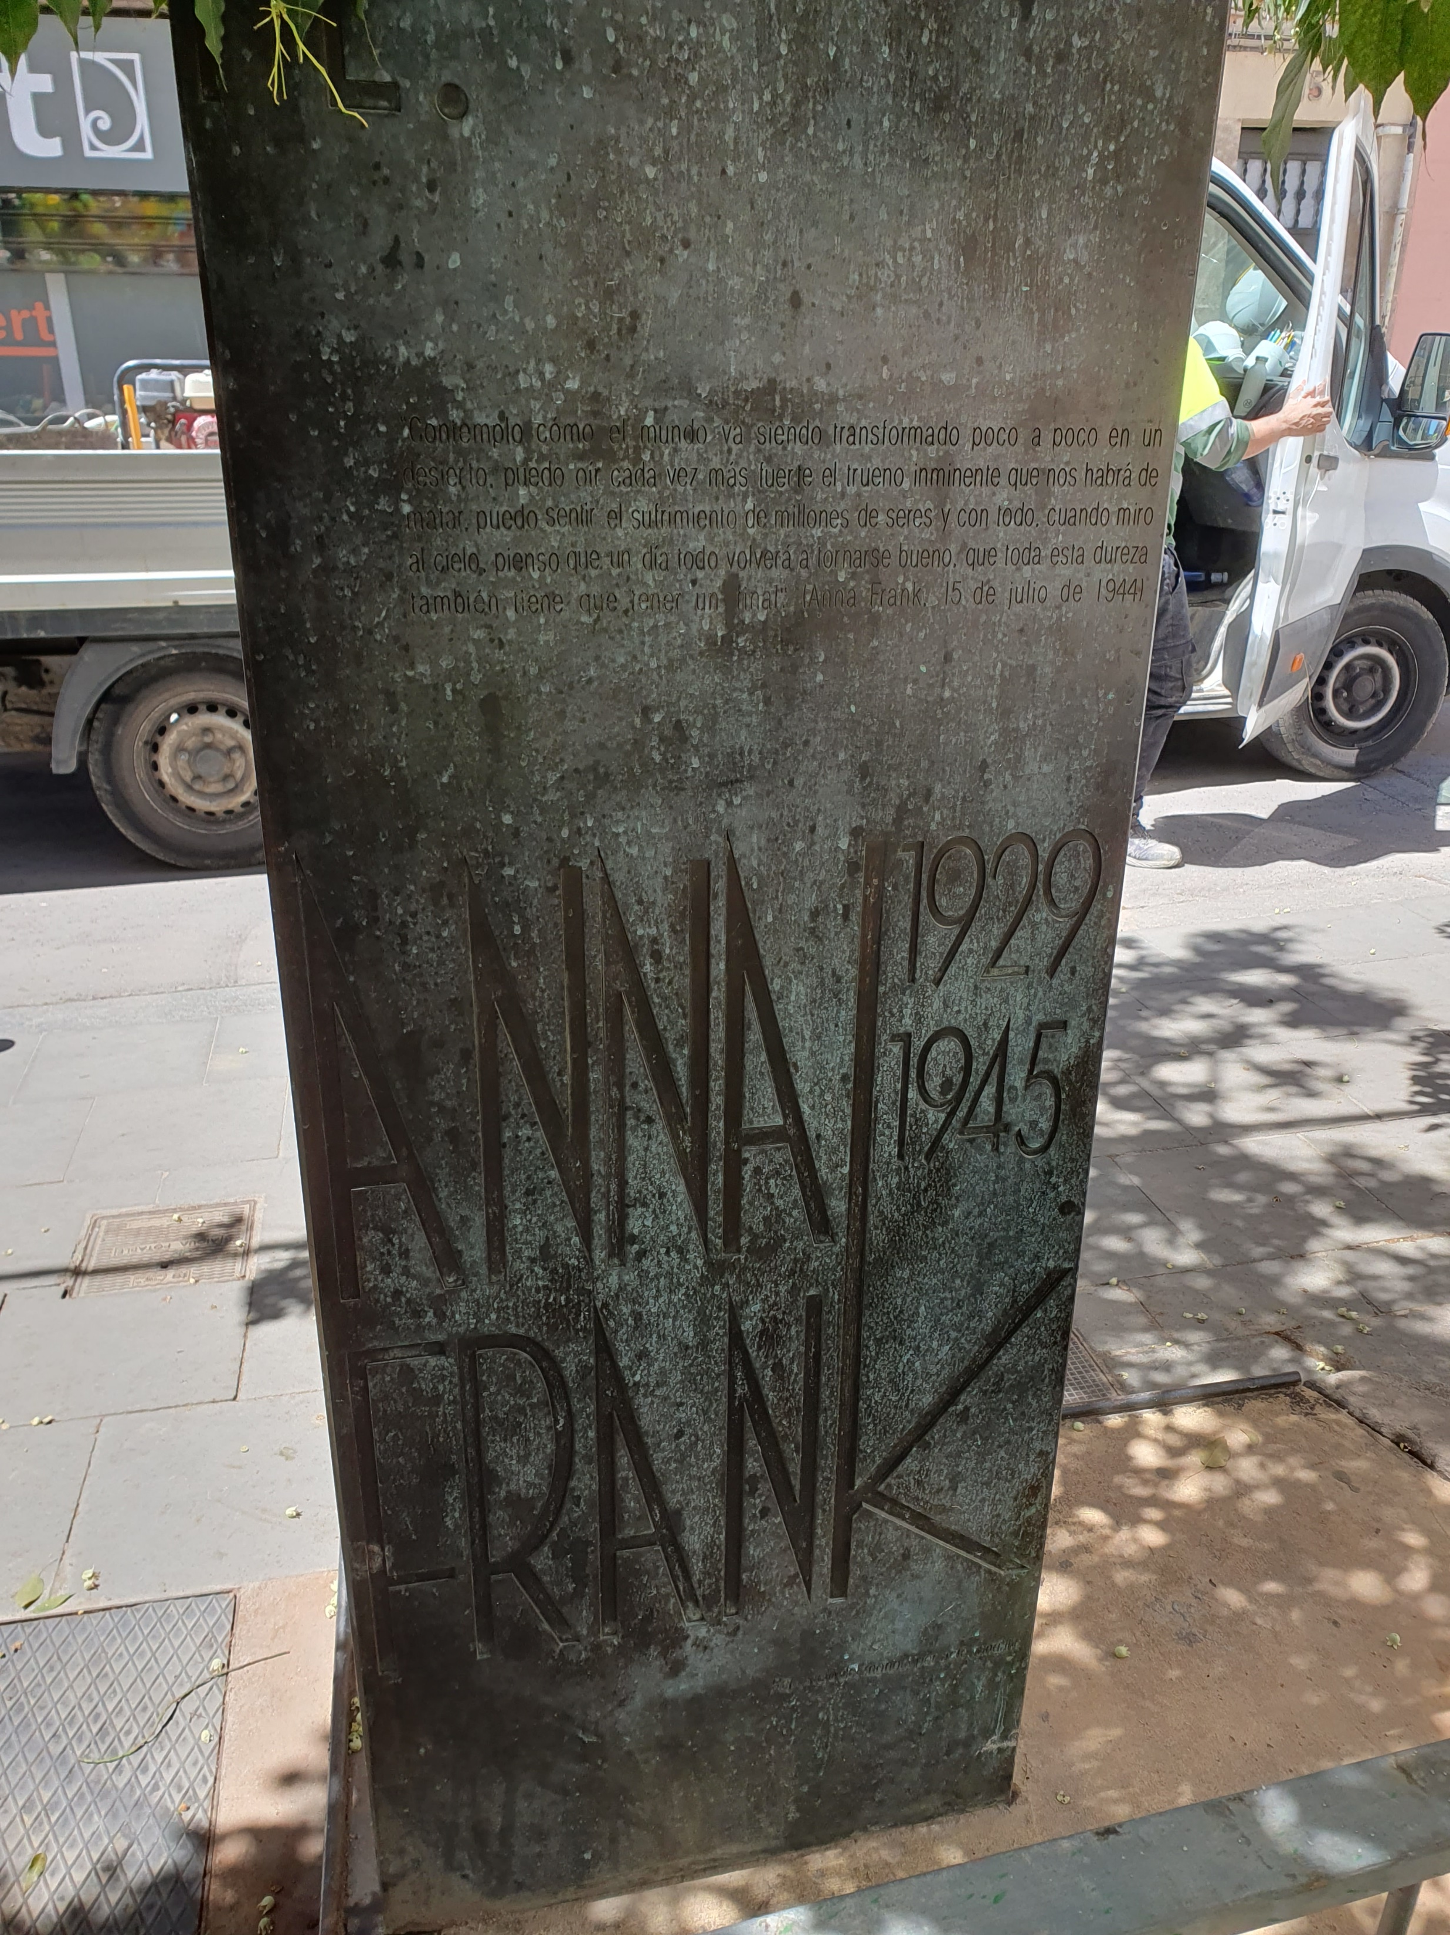

Slide 16
Na monolitu od čelika
kod ulaza na trg s Travesía de Sant Antoni, postavljen 1998. godine:
Na monolitu su ispisane Annine vlastite riječi iz njenog dnevnika, od 15. srpnja 1944. — samo tri tjedna prije nego što je uhapšena — i glase (u prijevodu s katalonskog/španskog):
"Vidim kako se svijet polako pretvara u pustinju, sve glasnije čujem grmljavinu koja se bliži i koja će nas ubiti, dijelim bol milijuna ljudi, a ipak, kada pogledam nebo, mislim da će se sve promijeniti nabolje, da će i ova okrutnost jednom prestati."
Na monolitu stoji i oznaka: PL. ANNA FRANK 1929–1945. Natpis je s prednje strane na katalonskom, a sa stražnje na španjolskom.

Slide 17
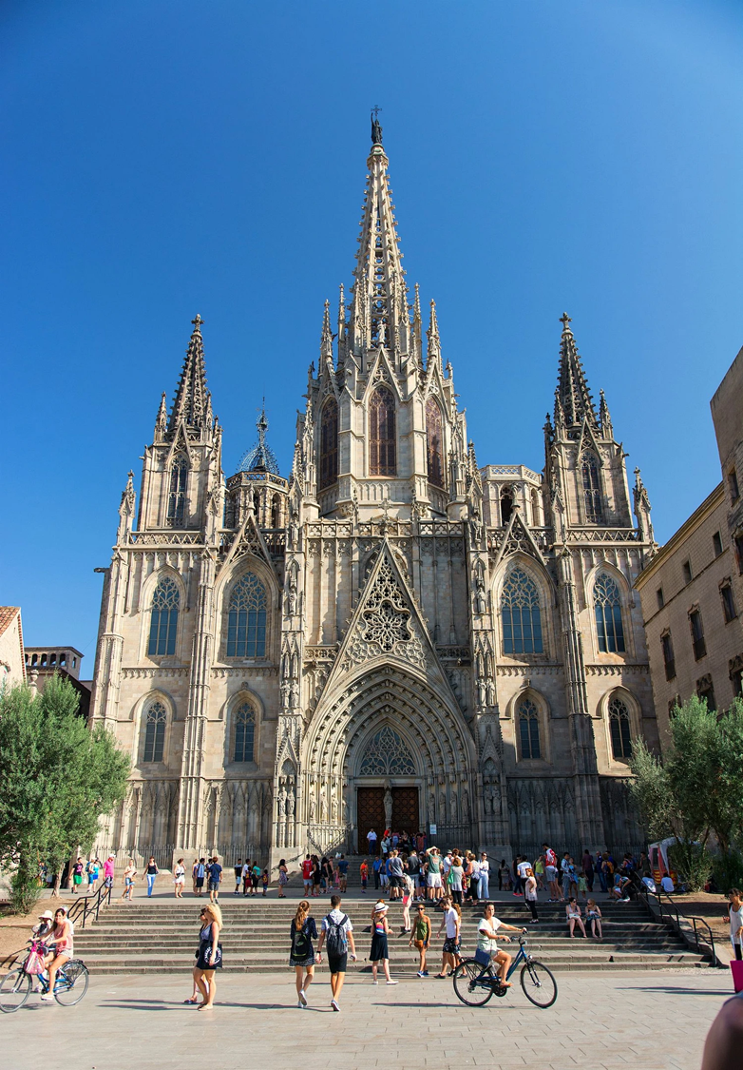
Stari grad – pored katedrale
Male uske ulice
Jako stare zgrade

Slide 18
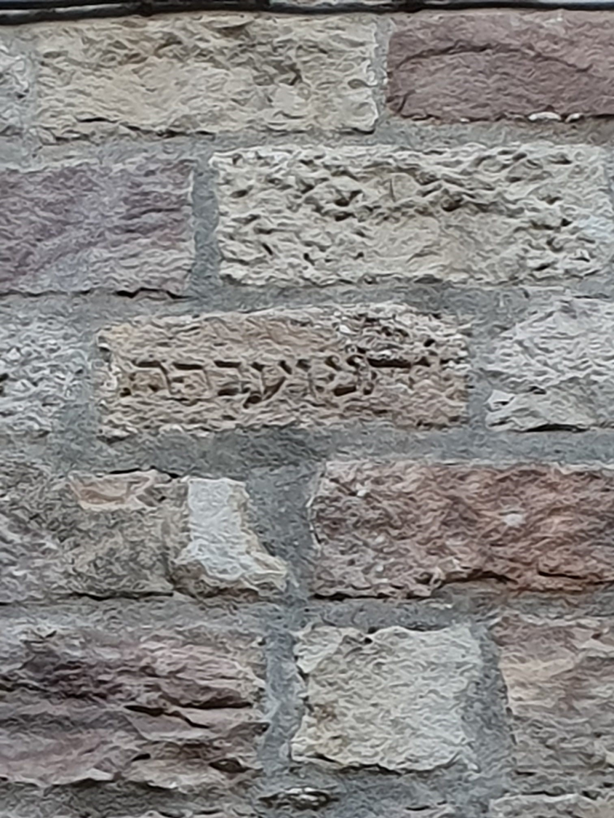
I sta nadjemo?

Slide 19
Spomenici sa Jevrejskog groblja sa Montžuika
Korisceni su za zidanje Barcelone
Montžuik = mont-planina žuik (juic) – jevrejska
Tu je bilo Jevrejsko groblje
U Barceloni postoji 109 ovakvih kamena sa natpisima katalogizovani u Nac Muz

Slide 20
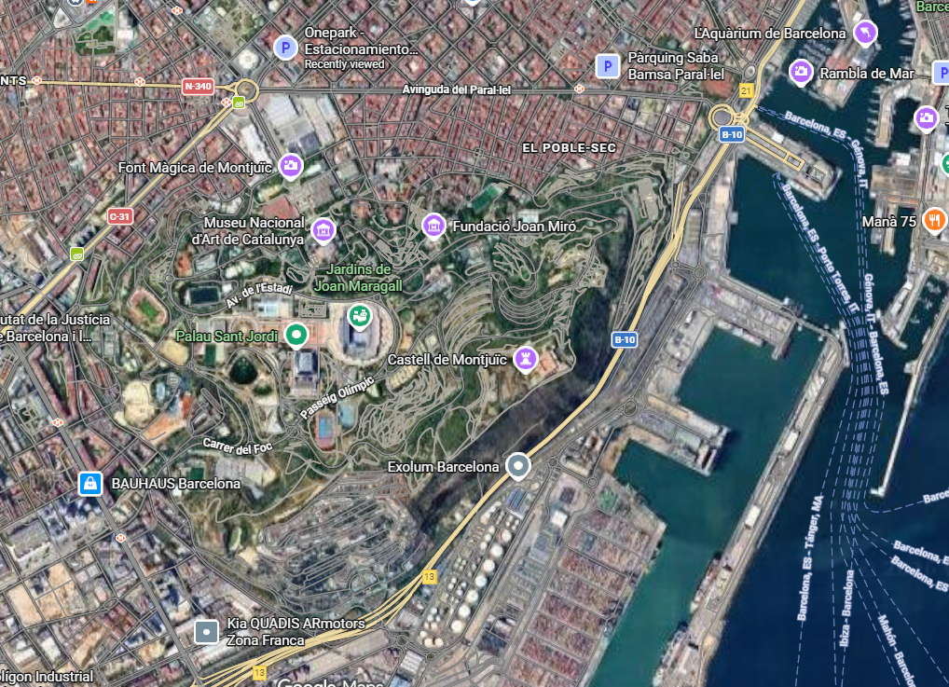

Slide 21
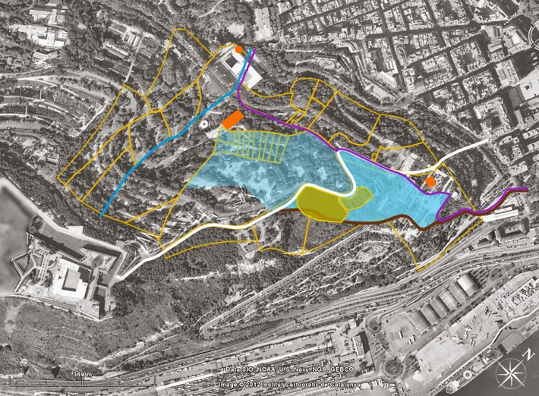

Slide 22
Prema zaključcima arhitekte Dominiquea Tomasova, nekropola bi zauzimala 30% veću površinu od one koja joj je do sada pripisivana ; Ovaj rad, koji je razvijen na osnovu analize različitih notarskih dokumentarnih fondova i drugih arhiva u Kataloniji, omogućio je da se prvi put sa značajnom tačnošću utvrdi prostor koji je zauzimalo jevrejsko groblje u Montjuïcu između 9. i 14. vijeka.
Generalitat je 2009. godine proglasio staro jevrejsko groblje Montjuïc kulturnim dobrom od nacionalnog interesa (BCIN) u kategoriji istorijskog mesta, odgovarajući na zahtjev jevrejskih zajednica Katalonije. Historijsko mjesto starog jevrejskog groblja Montjuïc nalazi se na malom polju na sjeveroistočnoj padini Olimpijske planine.
Njegov položaj na brdu olakšava vizuelnu dominaciju starog grada Barcelone, koji je prije nekoliko vijekova bio srednjovjekovni grad sa grobljem i jevrejskom četvrti.
Kako je Tomasov objasnio, "uzimajući u obzir karakteristike ove nekropole, zbog njene prostranosti, stanja očuvanosti, starine i velikog broja ploča sa nadgrobnim natpisima, može se reći da je to jedan od najznačajnijih ansambala jevrejske kulture tokom srednjovjekovnog perioda na zapadnom Mediteranu."

Slide 23
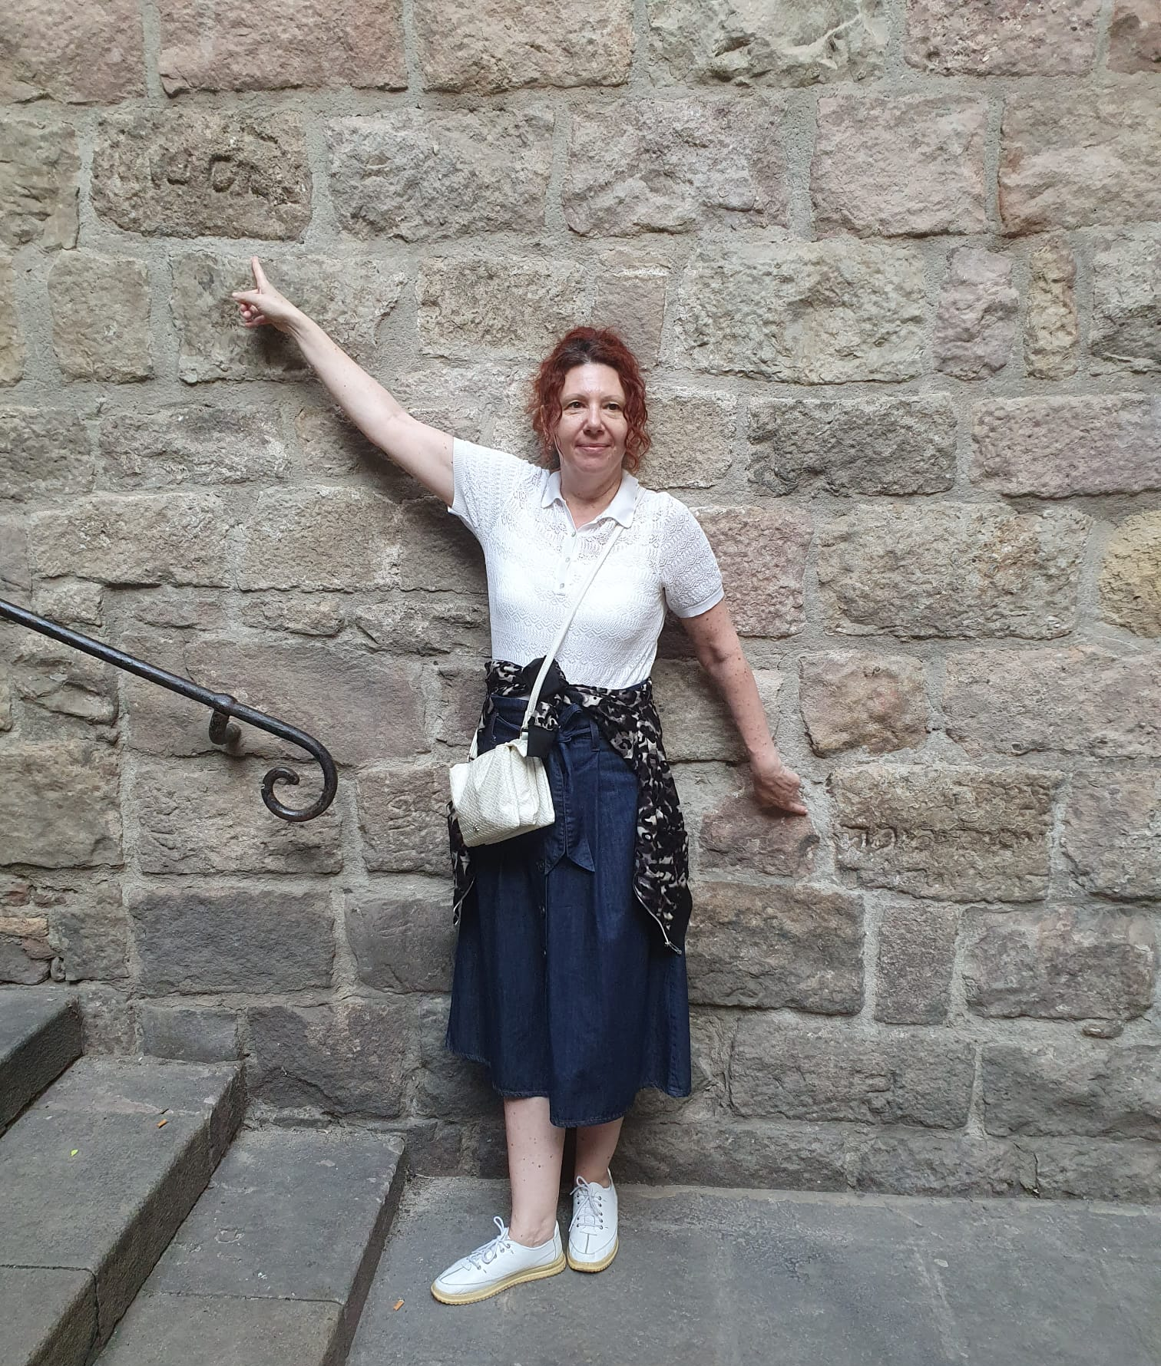
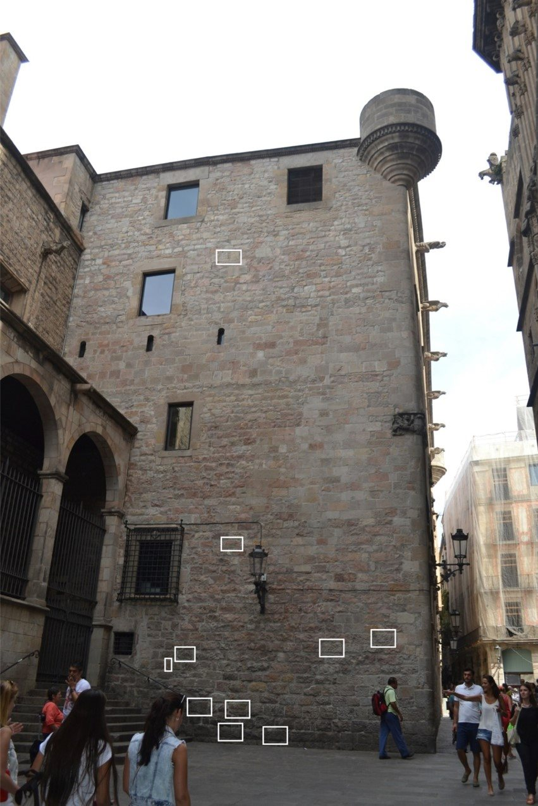

Slide 24
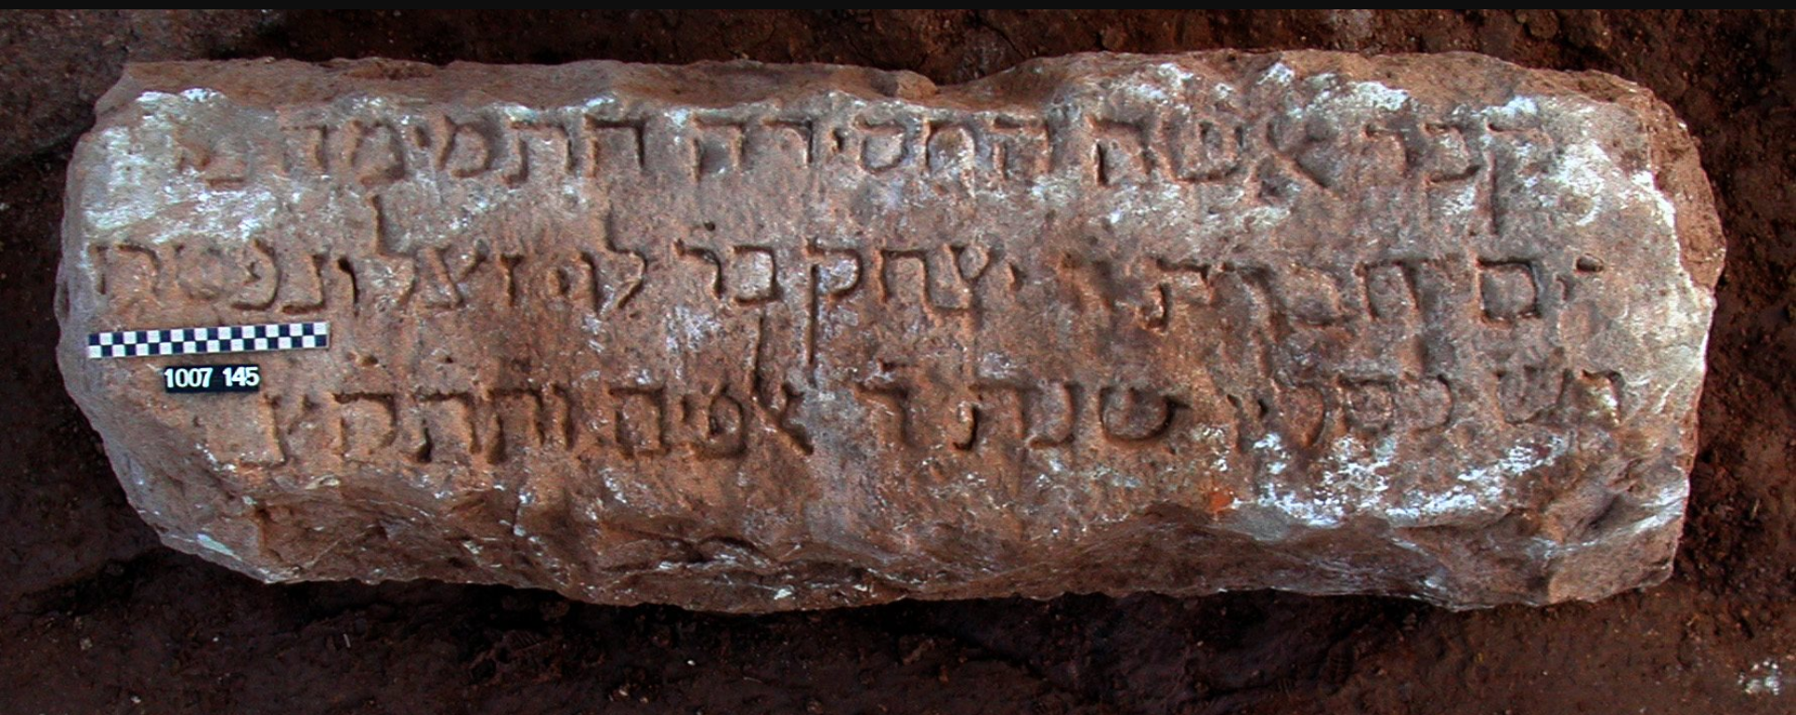

Slide 25
Miriam ???
Line 1: קבר אשה החסידה התמימה מ[רת...] "
Grave of a woman, the pious and wholesome [Lady...]"
Line 2: ים חי רתי יצחק בר לוי זצ[ל] ונפש[...] "...
daughter/wife of Yitzhak bar Levi, may his memory be blessed..."
Line 3:
מ[...] שנת ד שמה ותהקי[ם...] "...in the year [4...], her name..."

Slide 26
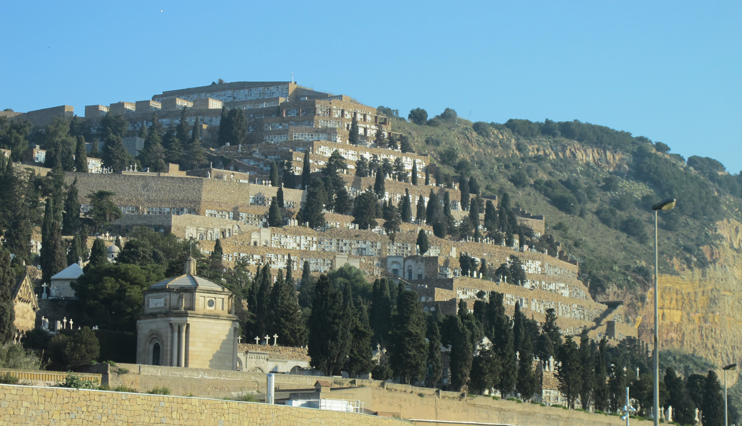

Slide 27
Staro katolicko groblje
Zbog jednog spomenika nalazi se na listi svih turistickih destinacija
"Poljubac smrti" (El petó de la mort na katalonskom, El beso de la muerte na španskom) je mramorna skulptura iz 1930. godine, smještena na groblju Poblenou u Barceloni — i autorstvo je i dalje predmet rasprave.

Slide 28
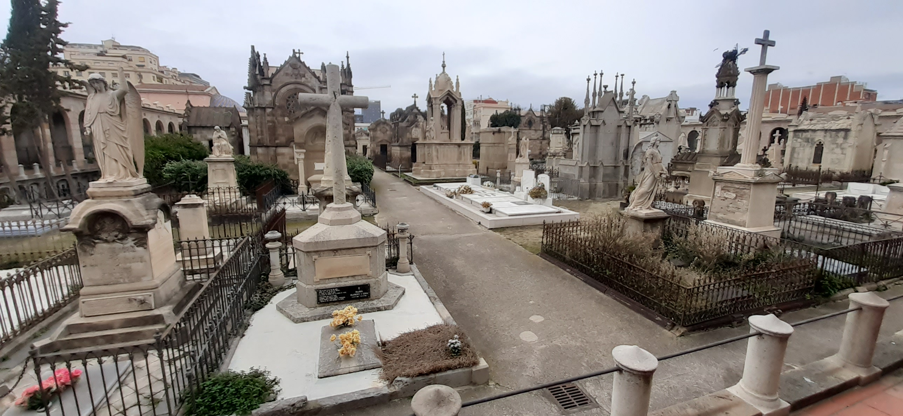
Groblje

Slide 29
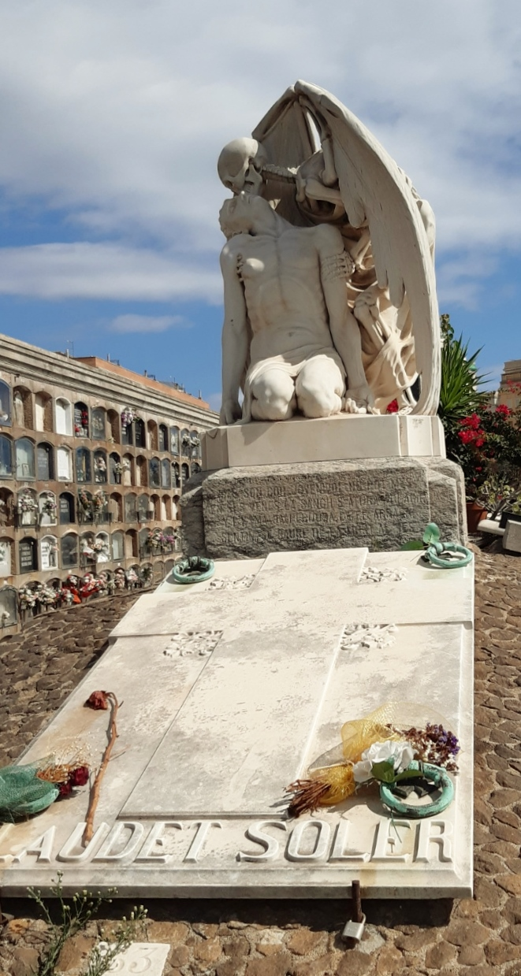
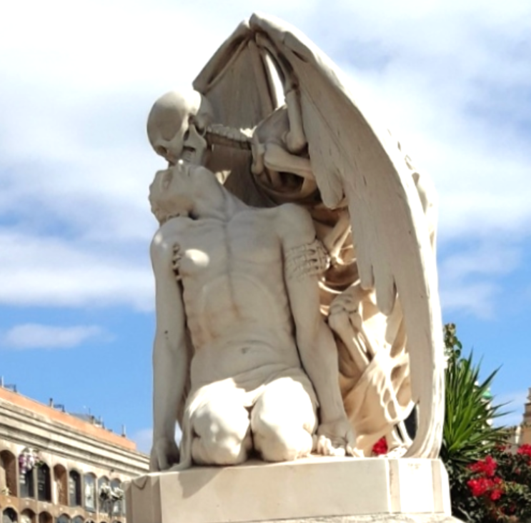

Slide 30
Autor?
Skulptura se pripisuje Jaumeu Barbi, čiji potpis stoji na bočnoj strani djela. Međutim, neki smatraju da ju je zapravo dizajnirao njegov zet, Joan Fontbernat.
Fontbernat je bio najkvalifikovaniji umjetnik u Barbinom ateljeu, pa se smatra verovatnim da je upravo on pravi autor, iako skulptura nosi potpis radionice Jaumea Barbe.
skulpturu je naručila porodica tekstilnog industrijalca Josepa Llaudeta Solera, posvećena njegovom sinu koji je umro kao tinejdžer.
Na postamentu ispod skulpture uklesani su stihovi katalonskog pjesnika Jacinta Verdaguera (1845–1902)
Skulptura je inspirisana reljefom italijanskog vajara Lorenza Maronija koji se nalazi na groblju Monumentale u Milanu.

Slide 31
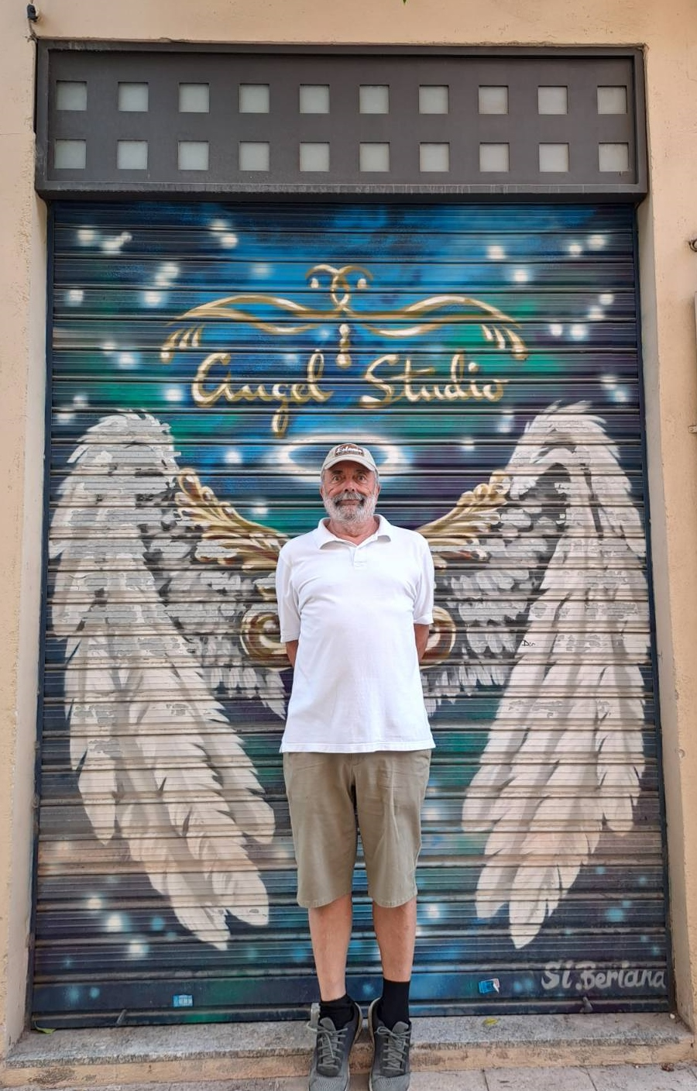
KRAJ

